Slide 1
ETS Struktur Data RKA (N)
Semester Genap 2024/2025

Slide 2
Petunjuk :
Jangan lupa untuk berdoa sebelum memulai ujian
Bacalah petunjuk yang tertera dan pahami dengan seksama aturan yang berlaku selama ujian
Durasi ujian adalah 120 menit
Total soal yang dikerjakan adalah 3 soal yang dikerjakan dengan menuliskan kode Solusi pada lembar jawaban yang telah tersedia
DILARANG KERAS berbuat curang seperti :
Membuka perangkat elektronik seperti ponsel genggam, laptop / PC, smart-watch, atau perangkat lain yang berpotensi menjadi media mahasiswa mencari jawaban via eksternal.
Membuat, membawa, dan menyebarluaskan contekan
Bekerja sama dengan orang lain
Apabila terindikasi melakukan kecurangan, maka mahasiswa/i siap untuk diproses sesuai dengan ketentuan yang berlaku oleh Dosen.

Slide 3
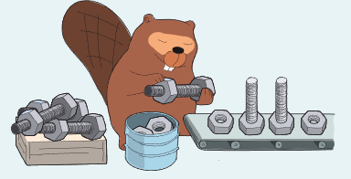
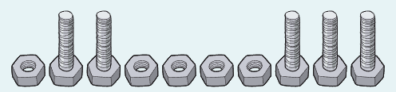
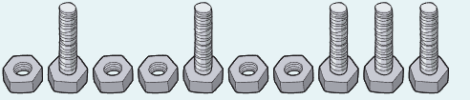





NOMOR 1 : Nuts & Bolts
Di bengkel TC, Beno sedang bekerja di bagian memasangkan mur dan baut.
Ia harus mengerjakan pekerjaan sebagai berikut pada ban berjalan:
Beno berdiri di depan ban berjalan yang berisi baut dan mur.
Tugas Beno adalah mengambil setiap elemen dari ban berjalan, yaitu mur atau baut dari ban berjalan
Jika Beno mengambil sebuah mur, ia akan mengambil dan menaruhnya di keranjang.
Jika Beno mengambil sebuah baut, ia akan mengambil mur dari keranjang dan memasangkan keduanya, kemudian menaruhnya di keranjang besar.
Tetapi bisa saja terjadi kesalahan
1) Jika Beno mengambil sebuah baut dari ban berjalan, dan tak ada mur di keranjang untuk dipasangkan.
2) Jika tidak ada mur ataupun baut di ban berjalan, dan masih ada mur di keranjang.
There is no Mur in basket!
Contoh Input :
O||OOOO|||
Contoh Output :
TIDAK
Sekarang anda akan membuat program yang menerima input berupa satu baris berisikan karakter “|” yang menyatakan baut dan “O” yang menyatakan mur, kemudian menentukan jika diproses baut dan mur secara berurutan dari kiri ke kanan, apakah akan menimbulkan ada kesalahan atau tidak.
Berikan output berupa “YA” atau “TIDAK”
Contoh Input :
O|OO|OO|||
Contoh Output :
YA

